Slide 1
El lenguaje del turismo

Slide 2
Hacia una definición…
«Conjunto de actividades que realizan las personas durante sus desplazamientos y estancias en distintos lugares, diferentes de su entorno habitual, por un período de tiempo consecutivo o inferior de un año, con fines de ocio, negocio, u otros motivos…»
[Definición de la Organización Mundial del Tursimo en N. Carbacos Novás: Promoción y venta de servicios turísticos: p. 2]
«Conjunto de técnicas y actividades encaminadas a atraer, prestar servicios turísticos y satisfacer las necesidades y motivaciones de los turistas en sus desplazamientos y estancias.»
«Todos los medios, instituciones y organizaciones que facilitan estos viajes»
[Definiciones de la Organización Mundial del Tursimo en J. Rivas García et. al.: Planificación turística y desarrollo sostenible: p. 192]

Slide 3
Definición de los ámbitos entre agentes e interlocutores…
ÁMBITO PÚBLICO
lenguaje (semi) técnico// lengua ordinaria//lenguaje creativo// lenguaje icónico (texto/producción informativo, descriptivo, promocional, instructivo, prescriptivo, normativo…)
Relación profesional /cliente
Relación viajero/viajero (dimensión web/social)
ÁMBITO PROFESIONAL
lenguaje técnico especializado, jerga sectorial
(texto/producción informativo, descriptivo, promocional, instructivo, normativo…)
Relación profesional/profesional

Slide 4
Enfoque ámbito:
ÁMBITO PÚBLICO
Relación profesional/cliente
Relación viajero/viajero
Producciones y discursos → FUNCIONES: 1. informativa/descriptiva
2. persuasiva
3. prescriptiva, directiva, normativa

Slide 5
Introduciendo tipologías de producciones -lenguaje del turismo- indicativa subdivisión por funciones:
función descriptiva-informativa / función persuasiva
guías turísticas (editorial //aplicación)
reportajes/ blogs / vlogs
folletos/catálogos
anuncios comerciales (privados)
campañas de promoción (institucionales)
función prescriptiva, directiva, normativa
indicaciones
reservas / contratos
cupones/recibos
documentos de viaje
normativas/reglamentos
Lengua ordinaria
Lengua creativa + elementos
Icónico (visual)
Lenguaje semi-técnico
Elementos icónicos (simbólico-esquemático)
Lenguaje técnico
Hibridación de funciones

Slide 6
Los recursos lingüísticos y expresivos
Unas líneas (muy) generales…

Slide 7
Delimitar el campo relativamente al léxico de especialidad… ¡tarea extremadamente difícil!
Incidencia y heterogeneidad de los campos
Variedad de actividades/empresas/negocios
Variedad de aspectos/contextos/ámbitos
Variedad de componentes (relativamente al destino)
CONJUNTO DE «MICROLENGUAS» (Balboni 1989) COMPARTEN CARACTERÍSTICAS CON CAMPOS YA OBSERVADOS
Adaptación de la propuesta de Blanca Aguirre Beltrán, Aprendizaje y enseñanza del español con fines específicos: pp. 69-71

Slide 8
Variedad de actividades/empresas/negocios (unas líneas …)
Lenguaje del turismo
Hostelería (cada forma de alojamiento: hoteles, hostales, paradores, pensiones…)
Transportes
(cada tipo de trasnporte público, privado, de alquiler…terrestre, aéreo, marítimo…)
Organización y servicios (agencias de viaje, entes repesentativos, oficinas del turismo, operadores turísticos, guías turísticos...)
Actividades (tipo de viaje) (de ocio, de negocios, culturales, religioso, de salud, excursiones..)
Editoriales y publicaciones especializadas (guías de viaje, folletos, campañas de promoción…)
Restauración (restaurantes, tabernas típicas, bares…)
Influencer/bloguero de viaje (blogs, diarios en línea, colaboración con empresas con fines de promoción…)
Más…

Slide 9
Variedad de aspectos, contextos, ámbitos (unas líneas …)
Lenguaje del turismo
Económico
(gestión de empresa, gestión de cobros y pagos, presupuestos, préstamos y financiaciones para viajes…)
Burocracia (nacional e internacional documentos de viaje, autorizaciones, visados, contratos…)
Normas jurídicas
(nacionales, internacionales, que regulan el viaje y la actividad turística…)
Salud y seguridad (seguros de viaje, recomendaciones de viaje, situación político –social del destino de viaje: líneas Ministerios de Asuntos Exteriores…)
Márketing y Publicidad
(promoción y campañas, ferias, eventos, ´folletos, publicidad web, contenidos redes sociales…)
Más…

Slide 10
Variedad de componentes (relativamente al destino)
Lenguaje del turismo
SOCIOLÓGICO
HISTÓRICO
ANTROPOLÓGICO
ARTÍSTICO
GEOGRÁFICO AMBIENTAL
Más…
CULTURAL
LINGÜÍSTICO/ INTERLINGÜÍSTICO (ej. Mundo hispánico variedades diatópicas)

Slide 11
Léxico en constante evolución…
Nuevas fronteras y tendencias del turismo (algunos ejemplos…)
Turismo ecológico/sostenible (artículo del blog travelguia.net https://travelguia.net/el-turismo-ecologico-y-sostenible-una-forma-diferente-de-viajar.html)
Turismo responsable (página dedicada: http://www.turismoresponsable.es/filosofia.php)
Turismo pro-poor / «volunturismo» (voluntariado + turismo) (página dedicada: https://viajealasostenibilidad.org/analisis-critico-de-la-metodologia-pro-poor-tourism-ppt/)
Turismo «bleisure» (buisness + leisure) (artículo del blog ar_hotels&resorts: https://www.ar-hotels.com/blog/que-es-bleisure-ultima-tendencia-de-turismo-en-viajes-de-negocios )
…..

Slide 12
Líneas generales posibles… -lenguaje del turismo-
Recursos léxicos:
Terminología sectorial
Mundo hispánico – variedades diatópicas
Compuestos sintagmáticos (Ej. terraza mirador; desayuno internacional…)
Neologismos (Ej. bleisure, volunturismo…)
Ingente cantidad de extranjerismos y xenismos (ej. maître, forfait, tour, bouffet…)
predominio de anglicismos (ej. catering, overbooking, charter, camping, duty-free…)
comida, folclore Siglas:
documentos de viaje/contratos (ej. pax; PC, MP…)
Entes, Instituciones, protocolos…: OMT (Organización Mundial del Turismo); PICTE (Plan Integral de Calidad del Turismo Español); protocolo OTA (Open Travel Alliance)…

Slide 13
Recursos gramaticales:
Uso del imperativo (ej. ven a visitarnos..; viaja con nosotros..)
Uso del futuro (Ej. Ya verán qué experiencia…; podran vivir una vacación única…)
Connotación (función decriptica/informativa y función persuasiva)
Monoreferencialidad (función prescriptiva/normativa)
Abundante adjetivación
Especificativa para definir
forma colocaciones y compuestos (ej. viaje combinado, oferta hotelera, habitación doble estándar…)
Describir características (Ej. barrio gótico, calles estrechas, casa rural…)
Connotativa, superlativa, hiperbólica (ej. fantásticos entornos naturales, vista espectacular, impresionante belleza del territorio…)
Abundante deíxis:
epacial mediante demostrativos y adverbios locativos (Ej. Aquí al lado encontráis…; esta plaza es la más antigua…)
temporal para hablar de programas, o como recurso para hablar de la historia de un territorio
Plural inclusivo y participativo «nosotros» (Ej. Probaremos la comida loca y nos sumergiremos en la cultura)

Slide 14
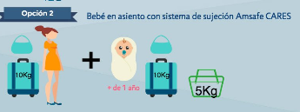
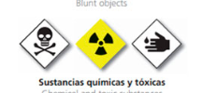
Recursos lingüístico-expresivos:
Textualidad reducida (reservas/contratos/ documentos de viaje)
Creatividad y recursos retóricos (función persuasiva)
Recursos extralingüísticos/pragmáticos:
Símbolos e iconos
Música
Predominio de la imagen (fotografías, escenas, etc…)

Slide 15
Introduciendo (algunas) tipologías de producciones -lenguaje del turismo- indicativa subdivisión por funciones:
función descriptiva-informativa / función persuasiva
guías turísticas (editorial //aplicación)
reportajes/ blogs / vlogs
folletos/catálogos
anuncios comerciales (privados)
campañas de promoción (institucionales)
función prescriptiva, directiva, normativa
indicaciones
reservas / contratos
cupones/recibos
documentos de viaje
normativas/reglamentos
Lengua ordinaria
Lengua creativa + elementos
Icónico (visual)
Lenguaje semi-técnico
Elementos icónicos (simbólico-esquemático)
Lenguaje técnico
Hibridación de funciones

Slide 16
Guías turísticas
En papel
Páginas web
Aplicaciones
https://www.civitatis.com/es/
Smart Interactive City

Slide 17
Reportajes de viaje (I)
Una mirada tendencialmente más objetiva…
En revistas (especializadas o con secciones dedicadas)
https://viajes.nationalgeographic.com.es/a
En televisión
https://www.canalviajar.com/

Slide 18
Reportajes de viaje (II)
Una mirada tendencialmente más subjetiva…
Blogs/vlogs/diarios en línea/páginas facebook…
https://www.viajeroscallejeros.com/
https://www.youtube.com/channel/UCRfa8Ea9f96LGXE3nvEYm7w

Slide 19
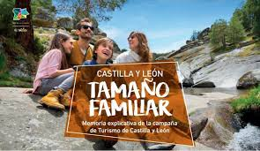
Campañas de promoción (I)
Prensa/afiches/pósters/banner web…

Slide 20
Campañas de promoción (II)
Medio audiovisual
Vídeo oficial promoción turística - Portugal
https://www.youtube.com/watch?v=_PTuGt9Gtac
SALAMANCA, CIUDAD PATRIMONIO HUMANIDAD
https://www.youtube.com/watch?v=AfOFN3iBYbY
Colombia, realismo mágico
https://www.youtube.com/watch?v=0njQwjb3GaE

Slide 21
Reflexión…
Poder de la imagen + estrategia de marketing + clichés e idealizazión de un lugar/ una cultura
Brochure discourse
«…the version of paradise which forms an homogenized world of blue-green waters […] lush green landscapes and smiling […] natives. This denotes the array of tourism marketing stereotypes that maps and commodifis destinations for the world consumer, involving representations of what local govenrments believe their foreign clientele want to see…»
Ian Gregory Strachan en: A. Carringan (2001) Postcolonial Tourism: Literature, Culture and Environment, Routledge: p. 16

Slide 22
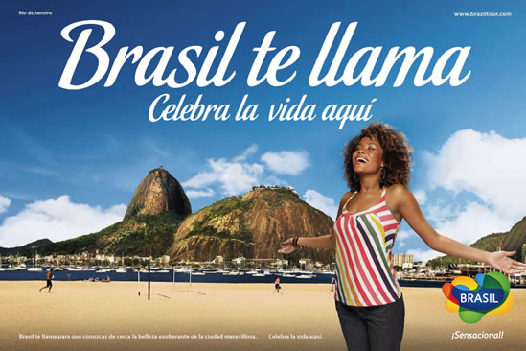
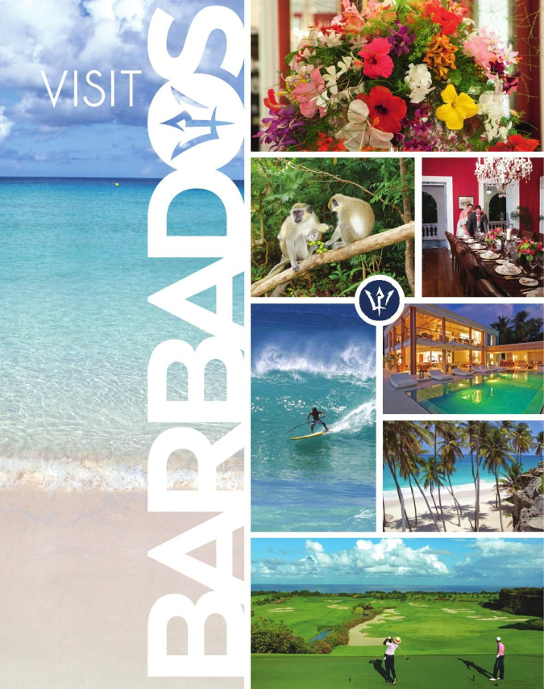
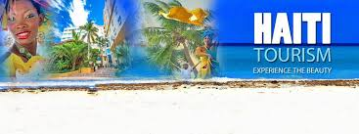
Brochure discourse

Slide 23
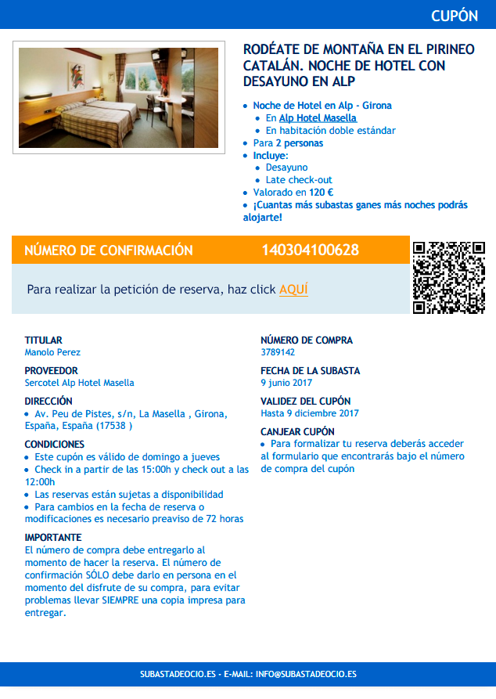
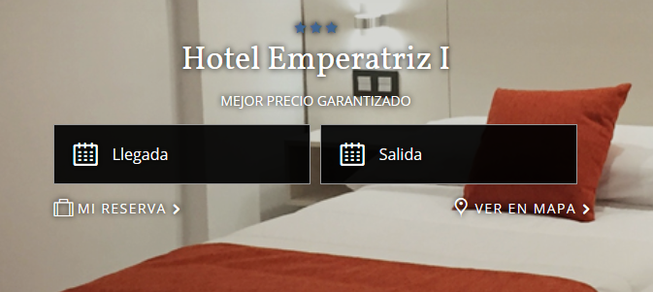
reservas/cupones
Páginas web/aplicaciones

Slide 24
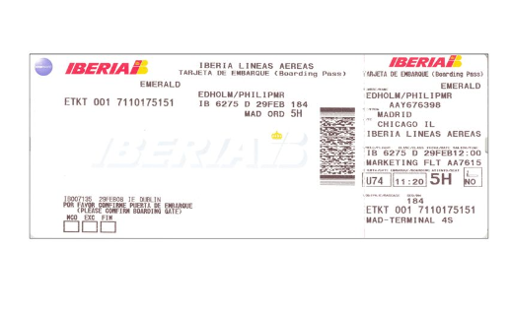
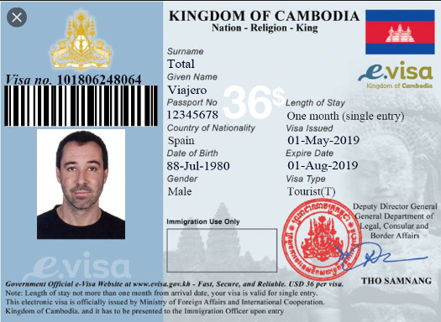
documentos de viaje
Tarjeta de embarque
Visado
Seguro de viaje - Allianz
https://studylib.es/doc/5590299/seguro-de-viaje-multirriesgo-%E2%80%9Cexpedia.-inc%E2%80%9D

